Slide 1


10. 스무고개/ 물건찾기
선택구조란 무엇일까?

Slide 2





오늘의 활동
1
2
3
선택구조란?
스무고개 게임
물건 찾기 게임

Slide 3




선택구조란
무엇일까요?

Slide 4
선택구조란?
1
선택구조란?
선택구조
조건에 따라 서로 다른 명령이 실행되도록 하는 프로그램

Slide 5
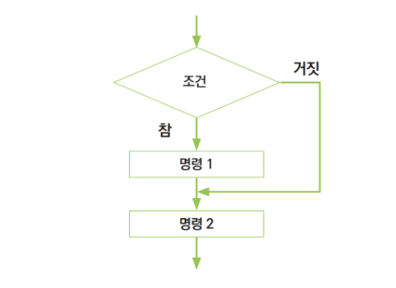
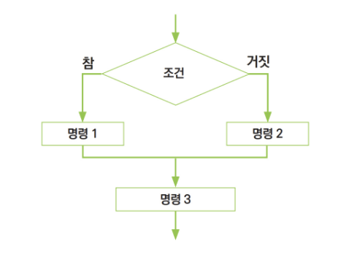
선택구조란?
1
선택구조란?
돈이
1000원
보다 많다.
밖에 비가 오는가?
우산을 챙긴다.
우산을 안 챙긴다.
음료수를 산다.
집에 되돌아온다.
Notes:
http://www.nise.go.kr/sedu/pt/page1_08.html - 사진 자료

Slide 6
미션!
조건을 만족하는 도형 찾기

Slide 7
선택구조란?
1
선택구조 익히기
네 변의 길이는 같은가?
네
아니오
네 각의 크기는 같은가?
(가)
직사각형
네
아니오
(나)
(다)
정사각형
마름모
<보기>
정사각형
마름모
직사각형

Slide 8
스무고개 활동
2
방법
<방법>
① 활동 주제 정하기
② 주제에 관련한 ‘조건‘ 제시하기
③ 10개의 질문을 통해 ‘조건‘ 이 참이 되는 답 맞추기
<활동 주제>
나는 숫자 중에 하나를 생각하고 있습니다.
나는 문자 중 하나를 생각하고 있습니다.

Slide 9
스무고개 활동
2
스무고개
<활동 주제>
나는 숫자 중에 하나를 생각하고 있습니다.
<조건>
숫자는 1~50사이 입니다.

Slide 10
스무고개 활동
2
스무고개
<10개 질문>
Ex) 40보다 큰가요?
정답: 35

Slide 11
스무고개 활동
2
스무고개
<활동 주제>
나는 문자 중에 하나를 생각하고 있습니다.
<조건>
문자는 A~Z사이 입니다.

Slide 12
스무고개 활동
2
스무고개
<10개 질문>
Ex) A보다 뒤에있나요?
정답: J

Slide 13
물건 찾기 게임
3
방법
<방법>
① 술래를 정한다.
② 술래가 마음속으로 물건 하나를 떠올린다.
③ 해당 물건의 특징을 3가지 떠올려 활동지의 조건 카드에 하나씩 적는다.
④ 술래가 아닌 친구들은 해당 물건이 무엇인지 맞춰본다.
※ 주의 : 해당 조건에 만족하는 물건이 단 하나여야 한다.

Slide 14
물건 찾기 게임
3
예시
<조건 카드>
나는
네모난 모양도
있고
동그란 모양도
있어요.
나는
시력이
나쁜 사람이
쓰는
물건이에요.
나는
투명한 부분이 있어요.
정답: 안경

Slide 15
조건 카드에 조건을
작성해 봅시다.

Slide 16
물건 찾기 게임
3
예시
<조건 카드>
.
.
.
정답:

Slide 17
물건 찾기 게임
3
예시
<조건 카드>
.
.
.
정답:

Slide 18
물건 찾기 게임
3
예시
<조건 카드>
.
.
.
정답:

Slide 19
물건 찾기 게임
3
예시
<조건 카드>
.
.
.
정답:

Slide 20

오늘은 여기까지!

